Slide 1
ЯЗЫК SQL
Команда выборки

Slide 2
Синтаксис команды выборки
SELECT [ALL | DISTINCT] <список_вывода> [INTO <Ид_нов_таб>]
FROM <источник_выборки>
[ WHERE <условие> ]
[ GROUP BY <список_группировки>]
[ HAVING <условие> ]
[ORDER BY <имя_столбца> [ASC | DESC],... ]
Формат списка вывода
Выражение [ as <имя поля результирующей таблицы>]

Slide 3
Пример использования ключа DISTINCT
ФИО | Номер_отдела | Зарплата | Рейтинг
Иващенко | 1 | 1200000 | 2
Потапов | 2 | 1000000 | 1
Бабкина | 2 | 1200000 | 2
Филипова | 1 | 1200000 | 1
SELECT Рейтинг, Зарплата FROM Сотрудники;
SELECT DISTINCT Рейтинг, Зарплата FROM Сотрудники;
Зарплата | Рейтинг
1200000 | 2
1000000 | 1
1200000 | 2
1200000 | 1
Зарплата | Рейтинг
1000000 | 1
1200000 | 2
1200000 | 1

Slide 4
Пример использования
фильтрации
ФИО | Номер_отдела | Зарплата | Рейтинг
Иващенко | 1 | 1300000 | 2
Потапов | 2 | 1000000 | 1
Бабкина | 2 | 1400000 | 2
Филипова | 1 | 1200000 | 1
SELECT ФИО, Зарплата FROM Сотрудники
WHERE ((Зарплата >=1200000) AND (Зарплата <=1300000)) OR (Рейтинг = 1);
SELECT ФИО, Зарплата FROM Сотрудники
WHERE Зарплата BETWEEN 1200000 AND 1300000 OR (Рейтинг = 1) ;
ФИО | Зарплата
Иващенко | 1300000
Потапов | 1000000
Филипова | 1200000

Slide 5
Пример использования
операции LIKE
Заказчики
Имя_заказчика | Адрес
Афанасьев И.В. | пр. Победы 74-145
Павлов П.Ю. | ул. Чкалова 54-34
Кирилов С.Е. | пл. Победы 33-5
SELECT Имя_заказчика
FROM Заказчики WHERE Адрес LIKE ‘*Победы*’;
Имя_заказчика
Афанасьев И.В.
Кирилов С.Е.

Slide 6
Пример использования
вычисляемого поля
Сотрудники
ФИО | Номер_отдела | Зарплата
Белова | 1 | 2000000
Иванов | 1 | 1600000
Бабкина | 2 | 2000000
SELECT ФИО, round(Зарплата/2800,2) as [Зарплата в $]
FROM Сотрудники
WHERE Номер_отдела =1;
ФИО | Зарплата в $
Белова | 714,29
Иванов | 571,43

Slide 7
Источники выборки
Тип источника выборки | Синтаксис раздела FROM
Таблица | <Ид_таблицы>
Объединение таблиц декартовым произведением | <Ид_таблицы1>, <Ид_таблицы2>
Объединение таблиц внутренним объединением | <Ид_таблицы1> INNER JOIN <Ид_таблицы2> ON выражение
Объединение таблиц внешним объединением | <Ид_таблицы1> LEFT|RYGHT JOIN <Ид_таблицы2> ON выражение
Подзапрос | (Текст_подзапроса|<Ид_подзапроса>)
<Ид_таблицы1>.<Ид_поля> – полное имя поля
[Идентификатор с разделителем] – синтаксис идентификатора, содержащего разделительный символ (пробел)
* – обозначает полный список полей таблицы

Slide 8
Объединение декартовым произведением
Отделы
Номер_отдела | Наименование
1 | №1
2 | №2
Сотрудники
Табельный_номер | ФИО | Номер_отдела
1 | Белова | 1
7 | Иванов | 1
8 | Сидоров | 2
SELECT Отделы.Наименование, Сотрудники.ФИО
FROM Отделы, Сотрудники;
Наименование | ФИО
№1 | Белова
№2 | Белова
№1 | Иванов
№2 | Иванов
№1 | Сидоров
№2 | Сидоров

Slide 9
Внутреннее объединение
Отделы
Номер_отдела | Наименование
1 | №1
2 | №2
3 | №3
Сотрудники
Табельный_номер | ФИО | Номер_отдела
2 | Новиков
4 | Иващенко
1 | Белова | 1
7 | Иванов | 1
8 | Сидоров | 2
SELECT Отделы.Наименование, Сотрудники.ФИО
FROM Отделы INNER JOIN Сотрудники ON Отделы.Номер_отдела = Сотрудники.Номер_отдела;
Наименование | ФИО
№1 | Белова
№1 | Иванов
№2 | Сидоров

Slide 10
Левое внешнее объединение
Отделы
Номер_отдела | Наименование
1 | №1
2 | №2
3 | №3
Сотрудники
Табельный_номер | ФИО | Номер_отдела
2 | Новиков
4 | Иващенко
1 | Белова | 1
7 | Иванов | 1
8 | Сидоров | 2
SELECT Отделы.Наименование, Сотрудники.ФИО
FROM Отделы LEFT JOIN Сотрудники ON Отделы.Номер_отдела = Сотрудники.Номер_отдела;
Наименование | ФИО
№1 | Белова
№1 | Иванов
№2 | Сидоров
№3

Slide 11
Правое внешнее объединение
Отделы
Номер_отдела | Наименование
1 | №1
2 | №2
3 | №3
Сотрудники
Табельный_номер | ФИО | Номер_отдела
2 | Новиков
4 | Иващенко
1 | Белова | 1
7 | Иванов | 1
8 | Сидоров | 2
SELECT Отделы.Наименование, Сотрудники.ФИО
FROM Отделы RIGHT JOIN Сотрудники ON Отделы.Номер_отдела = Сотрудники.Номер_отдела;
Наименование | ФИО
№1 | Белова
№1 | Иванов
№2 | Сидоров
 | Новиков
 | Иващенко

Slide 12
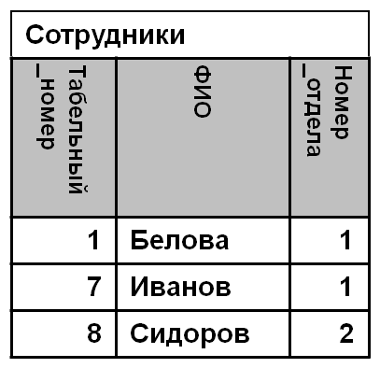
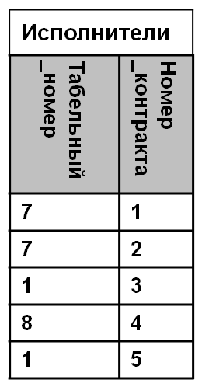
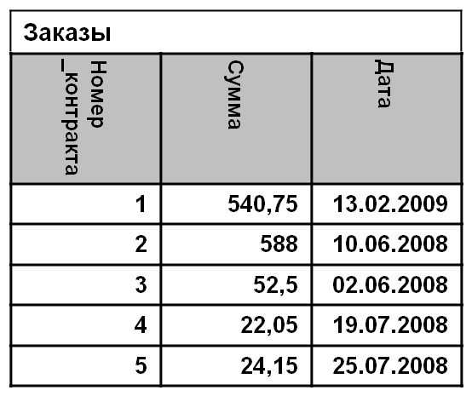
Объединение трёх таблиц
SELECT Сотрудники.Табельный_номер, Сотрудники.ФИО, Исполнители.Табельный_номер, Исполнители.Номер_контракта, Заказы.Номер_контракта, Заказы.Дата
FROM
Заказы INNER JOIN
(Сотрудники INNER JOIN Исполнители ON Сотрудники.Табельный_номер = Исполнители.Табельный_номер)
ON Заказы.Номер_контракта = Исполнители.Номер_контракта;

Slide 13
Объединение трёх таблиц
ФИО | Сотрудники. Табельный_номер | Исполнители.Табельный_номер | Исполнители.Номер_контракта | Заказы. Номер_контракта | Дата
Иванов | 7 | 7 | 1 | 1 | 13.02.2009
Иванов | 7 | 7 | 2 | 2 | 10.06.2008
Белова | 1 | 1 | 3 | 3 | 02.06.2008
Сидоров | 8 | 8 | 4 | 4 | 19.07.2008
Белова | 1 | 1 | 5 | 5 | 25.07.2008

Slide 14
Группировка данных
<список_группировки> - состоит из выражений
по значениям которых будет проводиться группировка.
Агрегатные функции используют в качестве аргумента
последовательность значений.
AVG(<список значений>) - среднее
COUNT(<список значений>) или COUNT (*) – число значений
MAX(<список значений>) - максимальное из всех значений
MIN(<список значений>) - минимальное из всех значений
SUM(<список значений>) - сумма всех значений
При наличие группировки агрегатные функции получают в качестве
аргумента значения вычисляются для каждой группы.
Раздел Having содержит фильтрующие логическое выражение, которое
накладывается на сгруппированную таблицу.
В данном разделе можно использовать агрегатные функции.

Slide 15
Пример: одиночная группировка
Наименование | Табельный_номер
Коммерческий | 12
Коммерческий | 11
Маркетинговый | 9
Коммерческий | 8
Транспортный | 7
Транспортный | 1
SELECT Наименование,Count(Табельный_номер) AS Количество
FROM Отделы INNER JOIN Сотрудники ON
Отделы.Номер_отдела = Сотрудники.Номер_отдела
GROUP BY Наименование ;
Наименование | Количество
Коммерческий | 3
Маркетинговый | 1
Транспортный | 2

Slide 16
Пример: использование Having
Сумма | ФИО | Номер_контракта
650000 | Васильев В.А. | 41
650000 | Петров Е.А. | 41
800000 | Белова Е.А. | 40
800000 | Белова Е.А. | 42
800000 | Павлов П.А. | 42
950000 | Белова Е.А. | 5
950000 | Иванов С.В. | 5
1500000 | Сидоров П.П. | 2
1500000 | Сидоров П.П. | 4
1600000 | Белова Е.А. | 3
1600000 | Иванов С.В. | 3
2000000 | Васильев В.А. | 39
2000000 | Иванов С.В. | 39
2100000 | Васильев В.А. | 38
2100000 | Павлов П.А. | 38
2100000 | Сидоров П.П. | 38
2500000 | Иванов С.В. | 1
2500000 | Сидоров П.П. | 1
ФИО | Сумма
Белова Е.А. | 4150000
Васильев В.А. | 4750000
Иванов С.В. | 7050000
Павлов П.А. | 2900000
Петров Е.А. | 650000
Сидоров П.П. | 7600000
SELECT ФИО, sum(Сумма) AS Сумма
FROM Заказы INNER JOIN (Сотрудники INNER JOIN Исполнители ON Сотрудники.Табельный_номер=Исполнители.Табельный_номер) ON Заказы.Номер_контракта=Исполнители.Номер_контракта
GROUP BY ФИО
HAVING sum(Сумма)> 5000000;
ФИО | Всего
Иванов С.В. | 7050000
Сидоров П.П. | 7600000

Slide 17
Пример: использование Having
Наименование | Рейтинг
Транспортный | 100
Транспортный | 100
Маркетинговый | 100
Коммерческий | 24
Коммерческий | 120
Коммерческий | 50
Наименование | Рейтинг | Count-Рейтинг
Коммерческий | 24 | 1
Коммерческий | 50 | 1
Коммерческий | 120 | 1
Маркетинговый | 100 | 1
Транспортный | 100 | 2
SELECT DISTINCT Наименование
FROM Отделы INNER JOIN Сотрудники ON Отделы.Номер_отдела = Сотрудники.Номер_отдела
GROUP BY Наименование, Рейтинг
HAVING (((Count(Рейтинг))>1));
Наименование
Транспортный

Slide 18
Подзапросы
Подзапрос может использоваться внутри основного запроса в качестве:
Списка
Константы
Таблицы
Вывести сведения о всех сотрудниках, чья зарплата превышает среднюю зарплату по первому отделу.
SELECT ФИО, Зарплата
FROM Сотрудники
WHERE Зарплата > (
SELECT avg(Зарплата) FROM Сотрудники where Номер_отдела = 1; );
ФИО | Зарплата
Белова Е.А. | 2000000
Васильев В.А. | 2000000

Slide 19
Подзапросы
Сколько заработали сотрудники каждого отдела, учитывая что за каждый контракт сотрудник получает 5 % от его стоимости
SELECT ФИО, Sum(Сумма*0.05)+Зарплата AS [Sum-Сумма], Сотрудники.Номер_отдела AS N
FROM Сотрудники INNER JOIN (Заказы INNER JOIN Исполнители ON Заказы.Номер_контракта=Исполнители.Номер_контракта) ON Сотрудники.Табельный_номер=Исполнители.Табельный_номер
GROUP BY ФИО, Зарплата, Сотрудники.Номер_отдела
ФИО | Sum-Сумма | N
Белова Е.А. | 2207500 | 1
Васильев В.А. | 2237500 | 4
Иванов С.В. | 1952500 | 1
Павлов П.А. | 1645000 | 4
Петров Е.А. | 1632500 | 2
SELECT [SubQ].N AS [Номер отдела], Sum(SubQ.[Sum-Сумма]) AS [Общий заработок]
FROM ( Текст подзапроса) AS SubQ
GROUP BY [SubQ].N;

Slide 20
Псевдоним
Задаёт новое имя таблицы или подзапроса, которое можно использовать в пределах основного запроса
Синтаксис:
Ид_таблицы|Текст подзапроса Псевдоним
Пример:
Вывести имена всех сотрудников с такой же зарплатой, как у Иванова, так чтобы этот запрос.
SELECT a.ФИО,a.зарплата, b.ФИО,b.зарплата
FROM сотрудники as a, сотрудники as b
WHERE a.зарплата = b.зарплата
AND b.Табельный_номер = 9
AND a.ФИО <> b.ФИО
a.ФИО | a.зарплата | b.ФИО | b.зарплата
Белова Е.А. | 2000000 | Белова Е.А. | 2000000
Иванов С.В. | 1600000 | Белова Е.А. | 2000000
Петров Е.А. | 1600000 | Белова Е.А. | 2000000
Белова Е.А. | 2000000 | Иванов С.В. | 1600000
Иванов С.В. | 1600000 | Иванов С.В. | 1600000
Петров Е.А. | 1600000 | Иванов С.В. | 1600000
a.ФИО | a.зарплата | b.ФИО | b.зарплата
Петров Е.А. | 1600000 | Петров Е.А. | 1600000
Иванов С.В. | 1600000 | Петров Е.А. | 1600000
a.ФИО | a.зарплата | b.ФИО | b.зарплата
Иванов С.В. | 1600000 | Петров Е.А. | 1600000

Slide 21
Подзапрос в разделе select
Условие: подзапрос должен возвращать одно значение для каждой строки.
Количество сотрудников в отделах
SELECT Номер_отдела,
(select COUNT(Наименование) FROM Сотрудники a WHERE a.Номер_отдела = b.Номер_отдела) AS Отдел
FROM Отделы AS b;

